Slide 1
JIMDO勉強会その４ 基本操作その２

Slide 2
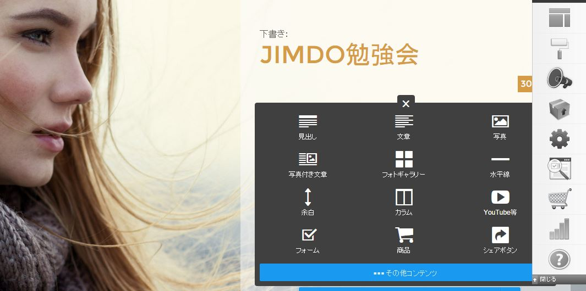
機能アイコンの表示
機能アイコンはつぎのように表示されます。

Slide 3
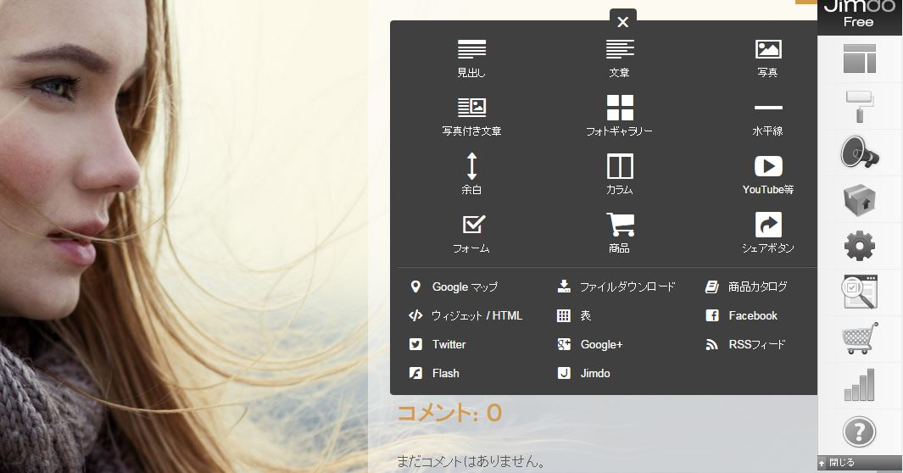
その他のアイコンをクリックすると
すべてのアイコンが表示されます。

Slide 4
基本的な操作その２
●地図
●フォトギャラリー
●動画
●埋め込みコード 例．アクセスカウンター
●フェイズブック、ツイッター
●RSS表示

Slide 5
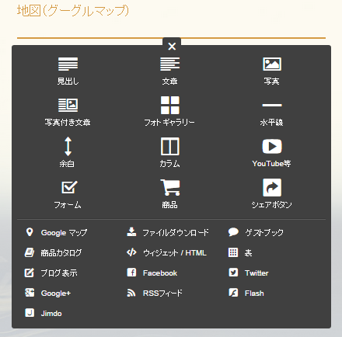
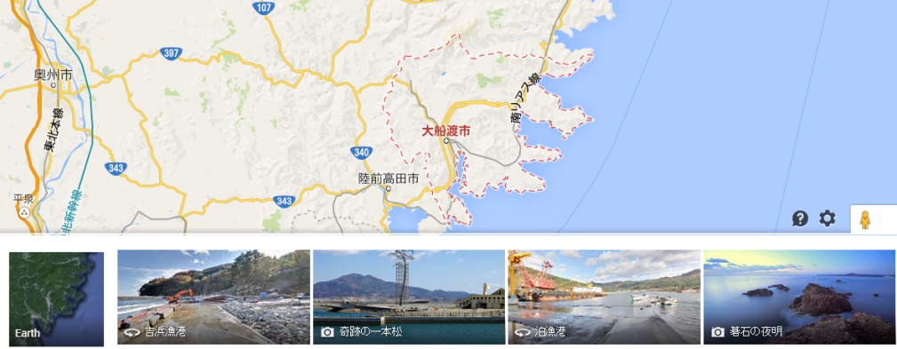
●地図（グーグルマップ）
ここではグーグル社の地図を表示します。

Slide 6
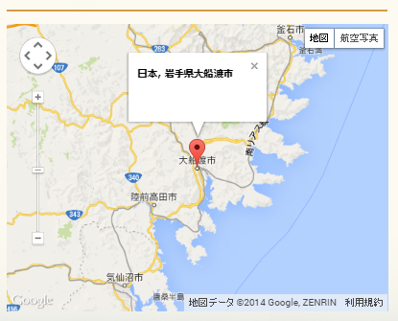
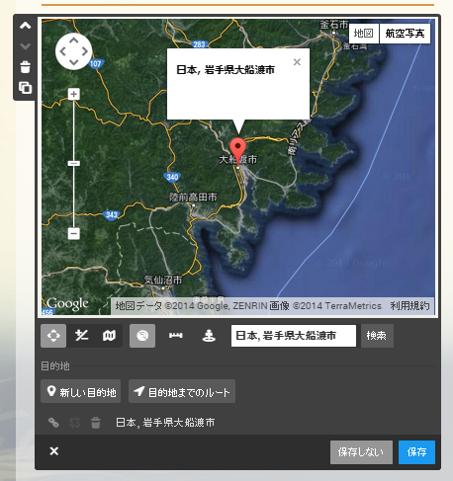
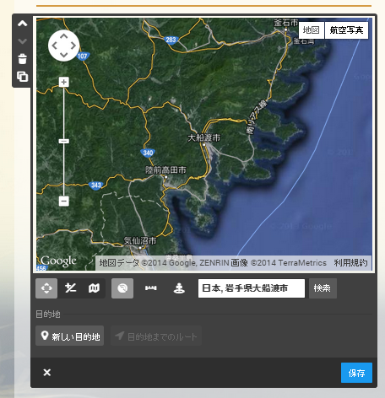
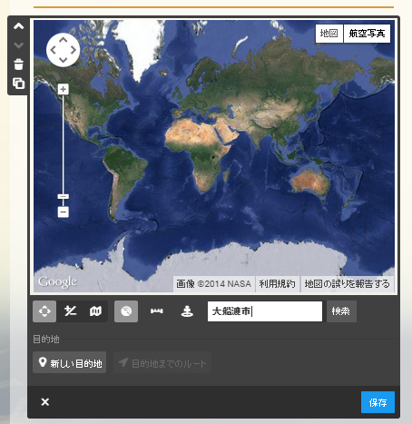
●地図
『大船渡市』で検索
地図の選択
目的地
保存
『大船渡市』で検索
目的地をマーク（複数可能）

Slide 7
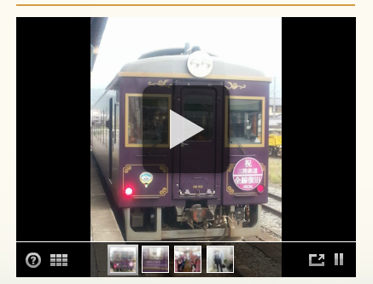
●フォト・ギャラリー（スライドショー）
スライドショー
フォトギャラリー

Slide 8
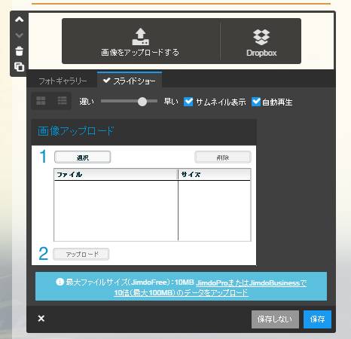
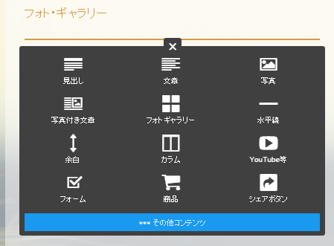
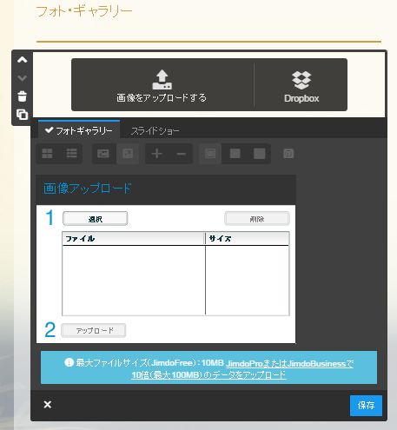
●フォト・ギャラリー
表示をスライドショー
に変更
画像をアップロード

Slide 9
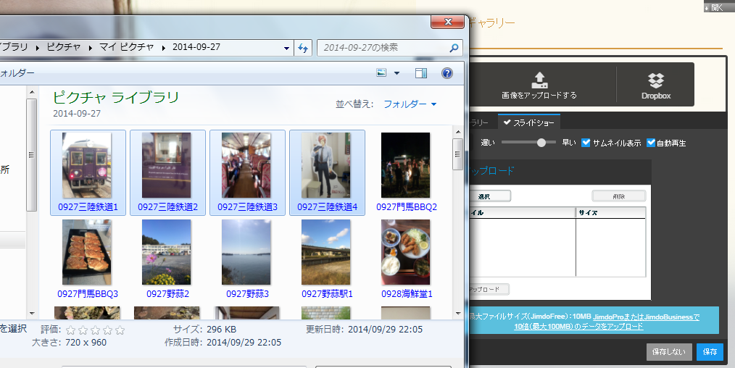
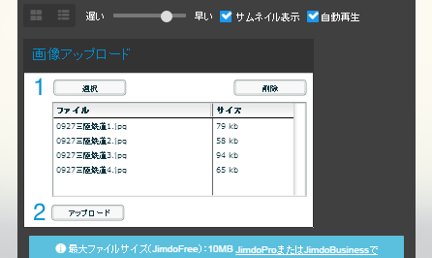
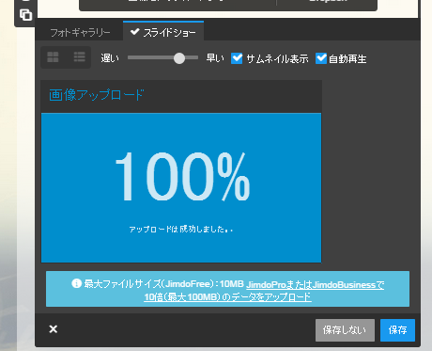
●フォト・ギャラリー（スライドショー）
ファイルを選択
アップロード
←ファイルを選択→
（繰り返し可能）
処理中％の表示

Slide 10
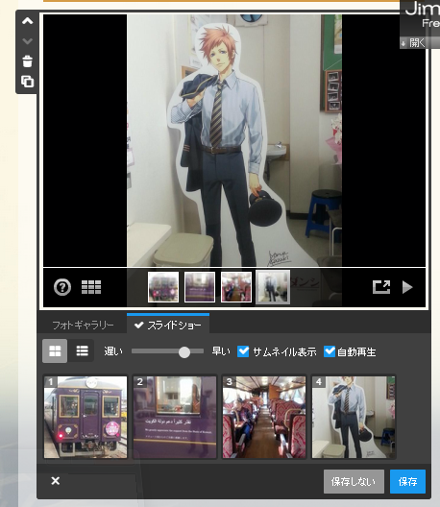
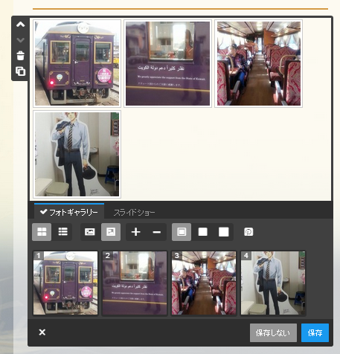
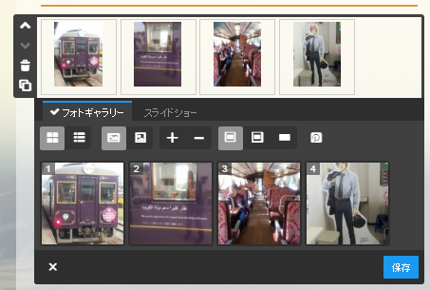
●フォト・ギャラリー（アップロード完了）
写真の大きさを変える
スライドショー
フォトギャラリー

Slide 11
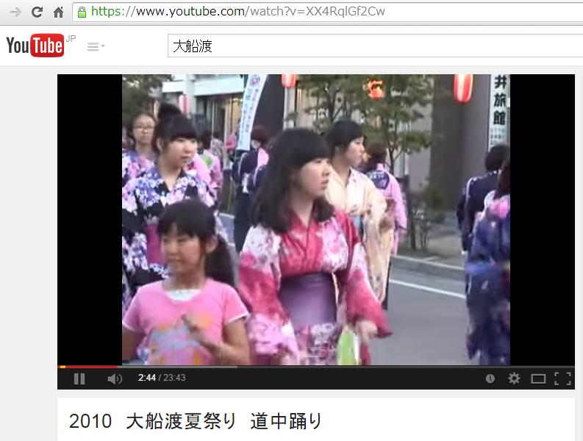
●動画（youtube：ユーチューブ）
ユーチューブ動画

Slide 12
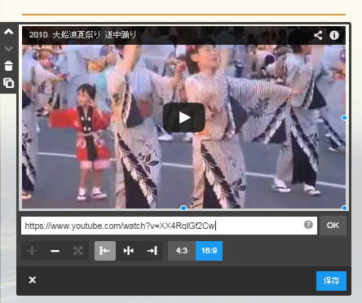
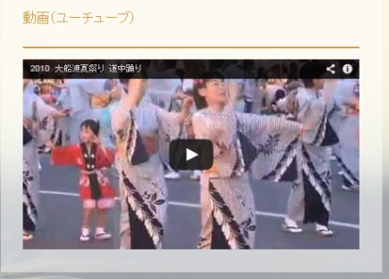
●動画（youtube：ユーチューブ）
このURLを写します
OK押して保存
ユーチューブ動画

Slide 13
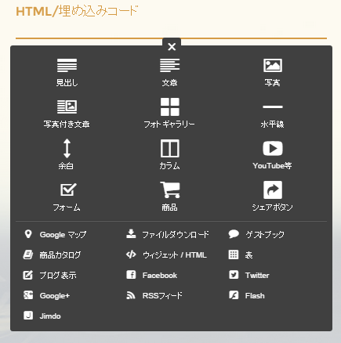
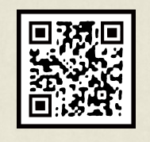
●ウイジェット／HTML （埋め込みコード）
例．二次元バーコード（QRコード）

Slide 14
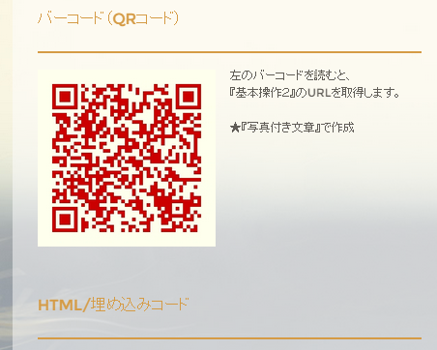
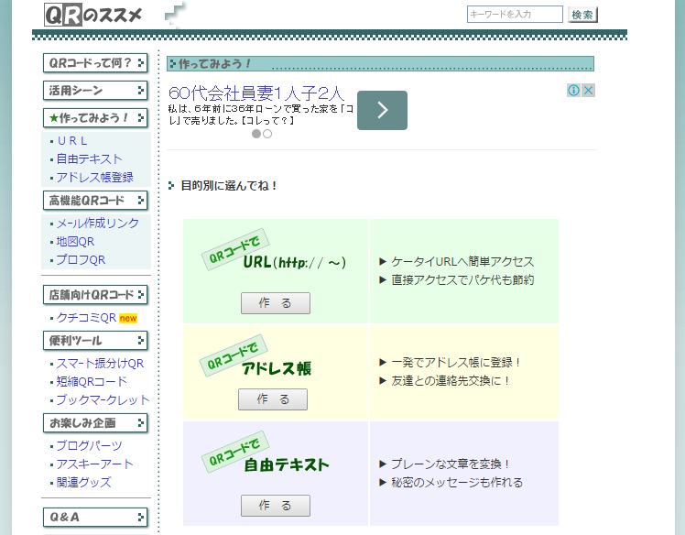
●バーコードの作成
例．無料バーコード作成ソフトは種々。
★ここでは、http://qr.quel.jp/try.php 利用

Slide 15
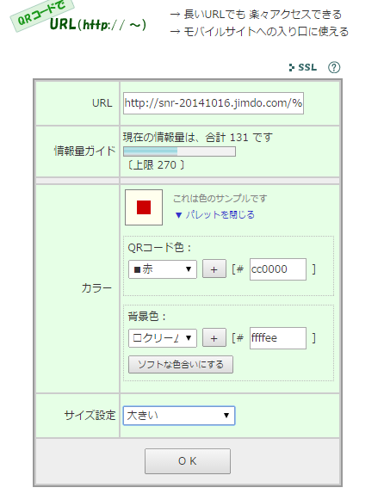
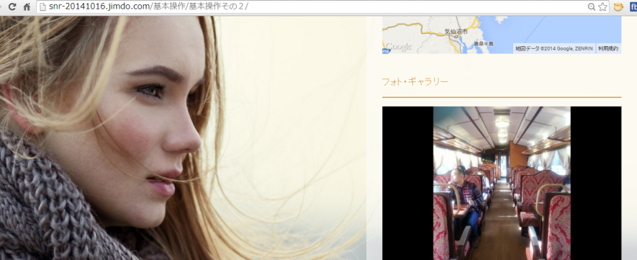
●バーコードの作成
基本操作２

Slide 16
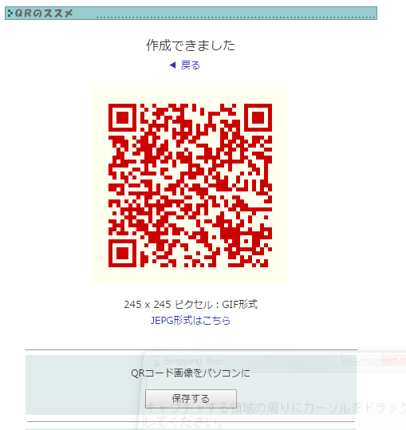
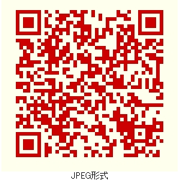
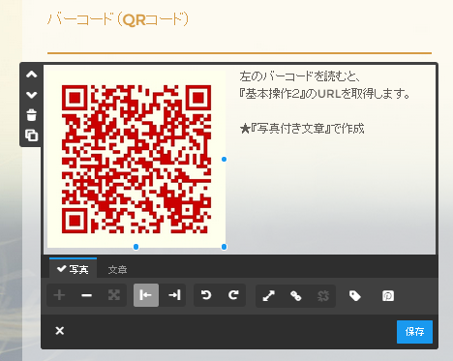
●バーコードの作成
GIF形式
JPEG形式
参考：GIFとJPEGの違い
http://www.htmq.com/gazo/
写真付き文章

Slide 17
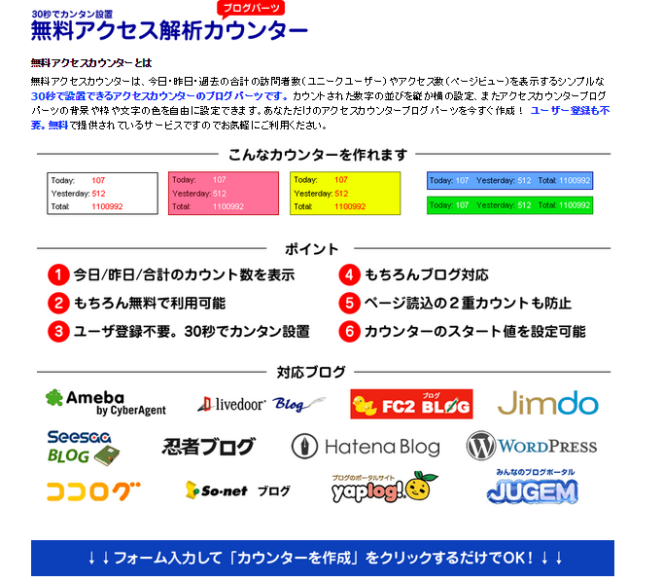
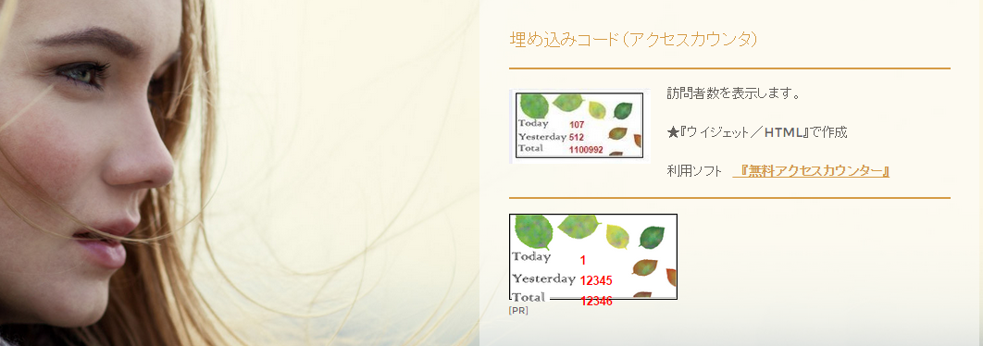
●ウイジェット／HTML （埋め込みコード）
例．無料アクセスカウンタの表示
http://access-analyze-counter.com/

Slide 18
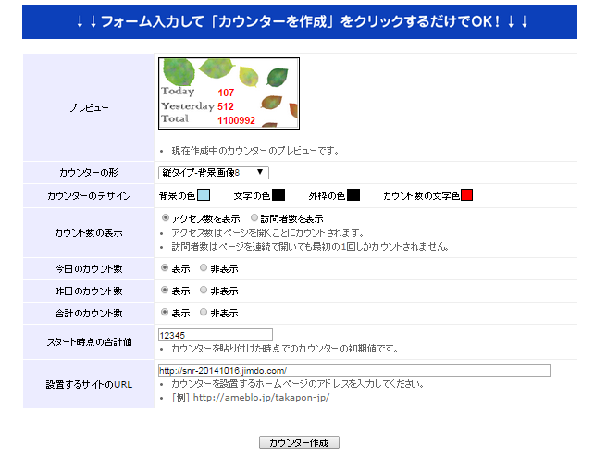
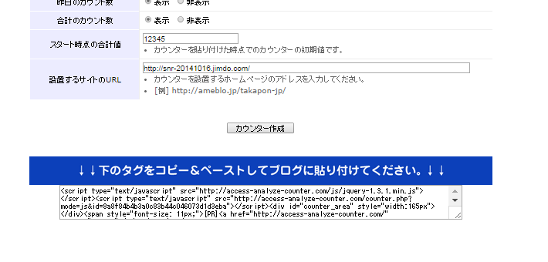
●ウイジェット／HTML （埋め込みコード）
作成された埋め込みコードを
すべて『コピー』します。
埋め込み先URL

Slide 19
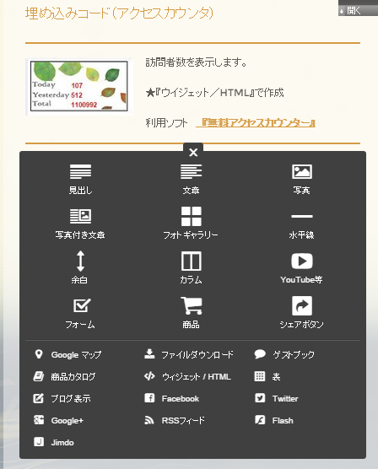
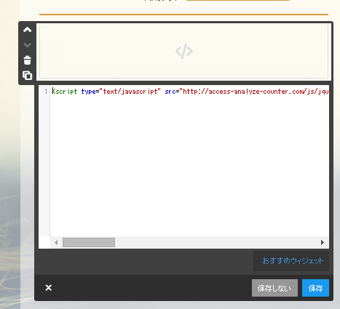
●ウイジェット／HTML （埋め込みコード）
保存

Slide 20
●ウイジェット／HTML （埋め込みコード）
アクセスカウンターの表示を確認するには、
ログアウトまたはプレビューをしてください。

Slide 21
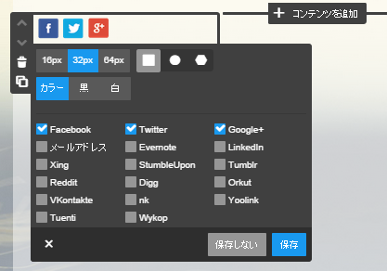
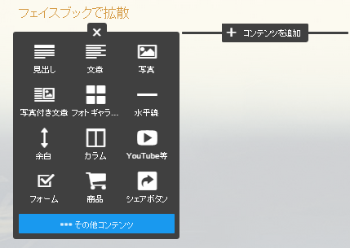
●シェアボタン
フェイスブックやツイッター
で拡散してもらいます。

Slide 22
●シェアボタン
とりあえず、フェイスブックとツイッター

Slide 23
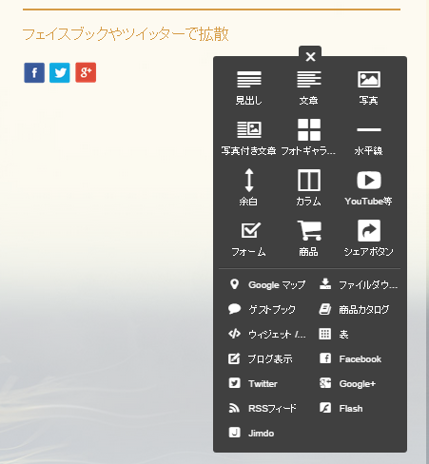
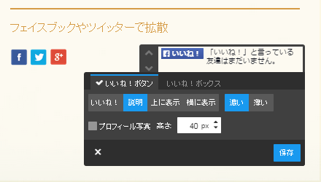
●フェイスブックのいいね！ボタン
フェイスブックで拡散してもらいます。

Slide 24
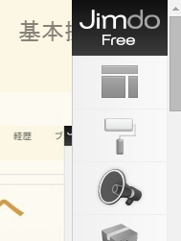
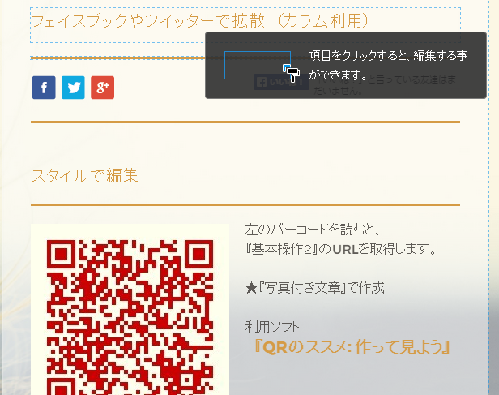
●スタイル編集（見出し）
見出しをクリックして
文字の大きさとカラー変更

Slide 25
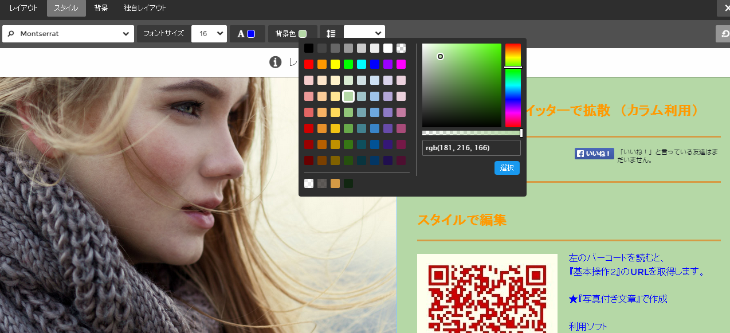
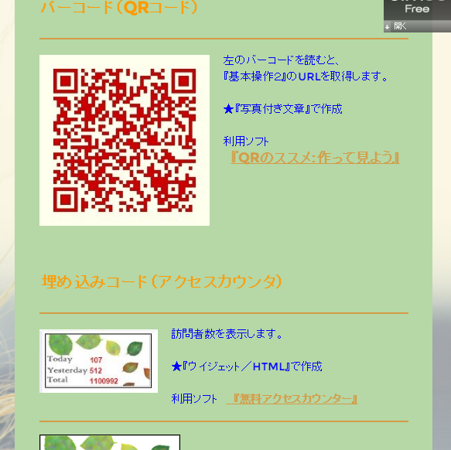
●スタイル編集（文章）
文字カラーと背景カラーを変えてみました。

Slide 26
使い方に慣れましょう 隣りの人に教えましょう が 上達のコツです。

